Slide 1
Экспериментальное изучение влияния производных диметиламиноэтанола на выносливость лабораторных животных
Е.Ю. Чистякова¹, Д.С. Лисицкий¹, А.Б. Верведа²
1 – ФГБОУ ВО «Санкт-Петербургский государственный химико-фармацевтический университет» Минздрава России
197022, Российская Федерация, Санкт-Петербург, ул. Профессора Попова, д. 14, лит. А
2 – ФГБУ «Научно-клинический центр токсикологии имени академика С.Н. Голикова Федерального медико-биологического агентства»
192019, Российская Федерация, Санкт-Петербург, ул. Бехтерева, д. 1

Slide 2
Актуальность (1)
Актопротекторы – это класс фармакологических агентов, способствующих повышению физической работоспособности, устойчивости к физическим нагрузкам и ускоряющих восстановление после них:
лицам с астеническими состояниями - лицам, чья профессиональная деятельность связана повышенными физическими нагрузками и т.д.
«Эталонный» представитель этой группы препаратов: производное имидазола – этилтиобензимидазол – ЭТБ (метапрот, бемитил), относящийся к группе синтетических адаптогенов.

Slide 3
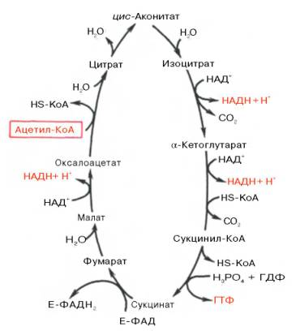
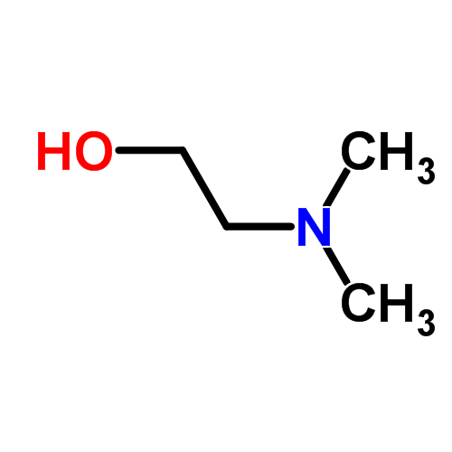
Актуальность (2)
диметиламиноэтанол
(ДМАЭ)

Slide 4
Цель и задачи
Цель: оценка влияния курсового введения производных диметиламиноэтанола на статическую и динамическую выносливость мелких лабораторных животных на фоне тренирующих нагрузок
Задачи:
1. Оценить влияние курсового введения исследуемых соединений на фоне тренирующих нагрузок на статическую выносливость мелких лабораторных животных
2. Оценить влияние курсового введения исследуемых соединений на фоне тренирующих нагрузок на динамическую выносливость мелких лабораторных животных

Slide 5
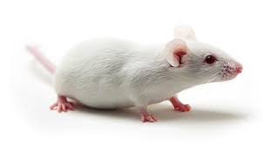
Материалы и методы (1)
Тест-системы: 110 аутбредных мышей-самцов массой 20-30 г (возраст – 3 месяца), N = 10
- Положительный контроль: этилтиобензимидазол (25 мг/кг)
- Отрицательный контроль: физиологический раствор
- Интактная группа
Все препараты вводились внутрижелудочно: - за 30 мин тренировки / сразу после до тренировки (ежедневно в течение 1 месяца)

Slide 6
Материалы и методы (2)
- Опытные группы: ДМАЭ-малат, ДМАЭ-кетоглутарат, ДМАЭ-сукцинат, ДМАЭ-фумарат (75 мг/кг)
2-[(3-карбоксипропаноил)окси]-N,N-диметилэтанаминиум (2L)-3-карбокси-2-гидроксипропаноат (ДМАЭ-малат)
2-[(3-карбоксипропаноил)окси]-N,N-диметилэтанаминиум 4-карбокси-2-оксобутаноат
(ДМАЭ-кетоглутарат)
2-[(3-карбоксипропаноил)окси]-N,N-диметилэтанаминиум
3-карбоксипропаноат
(ДМАЭ-сукцинат)
2-[(3-карбоксипропаноил)окси]-N,N-диметилэтанаминиум
(2E)-3-карбоксипроп-2-еноат
(ДМАЭ-фумарат)

Slide 7
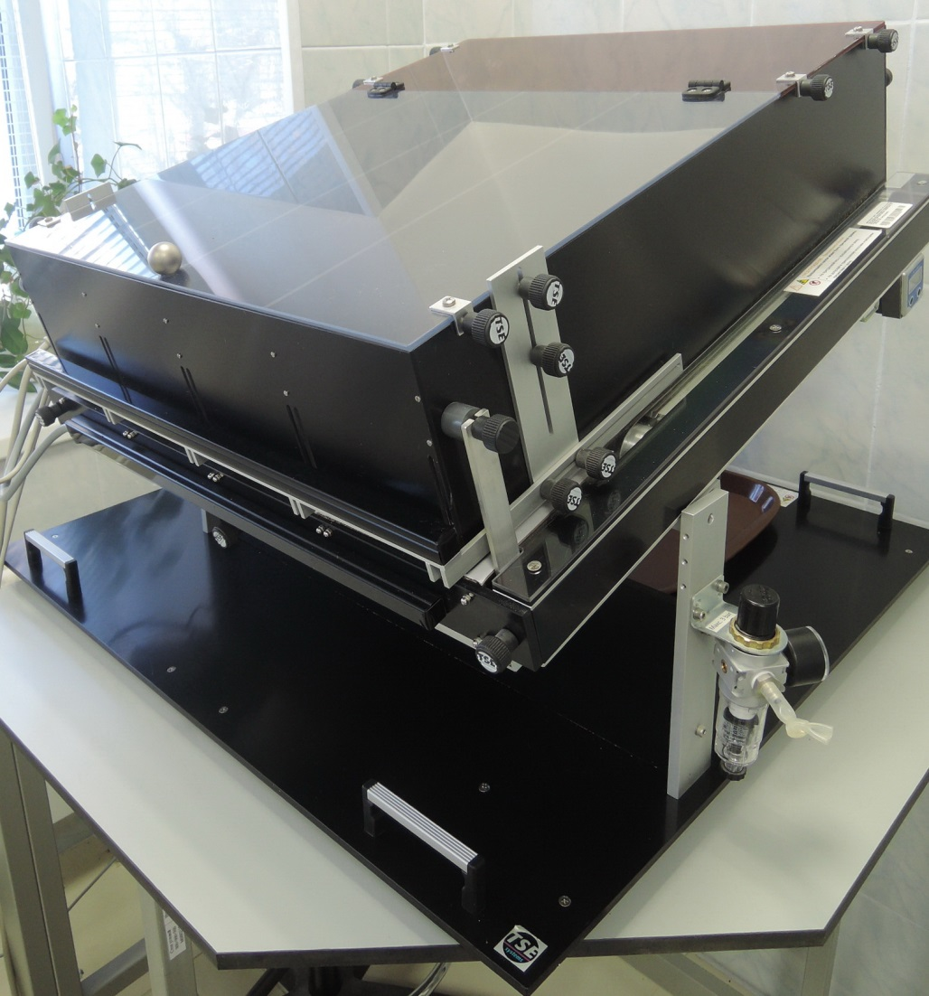
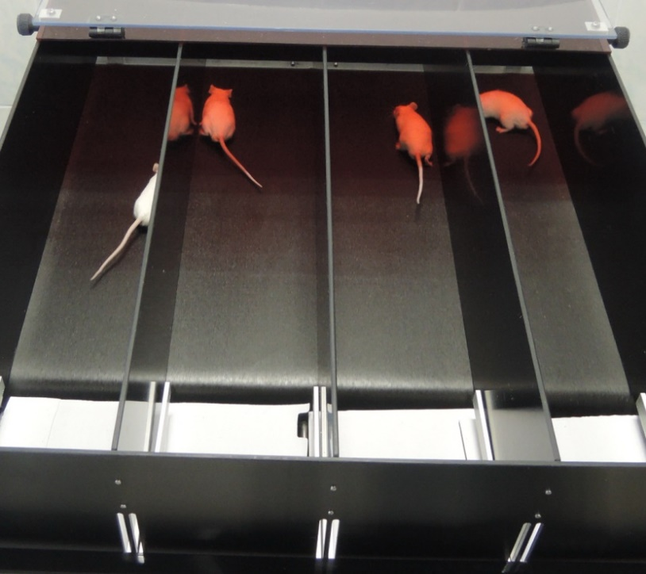
Тренировочный процесс
Оборудование: Беговая дорожка Treadmill (TSE Systems, Германия)
Скорость движения ленты: 0,2м/с
Угол наклона ленты: 15°
Продолжительность бега: 1 час
Длительность: 1 месяц
Снятие показателей:
фон, 2-ая и 4-ая неделя

Slide 8
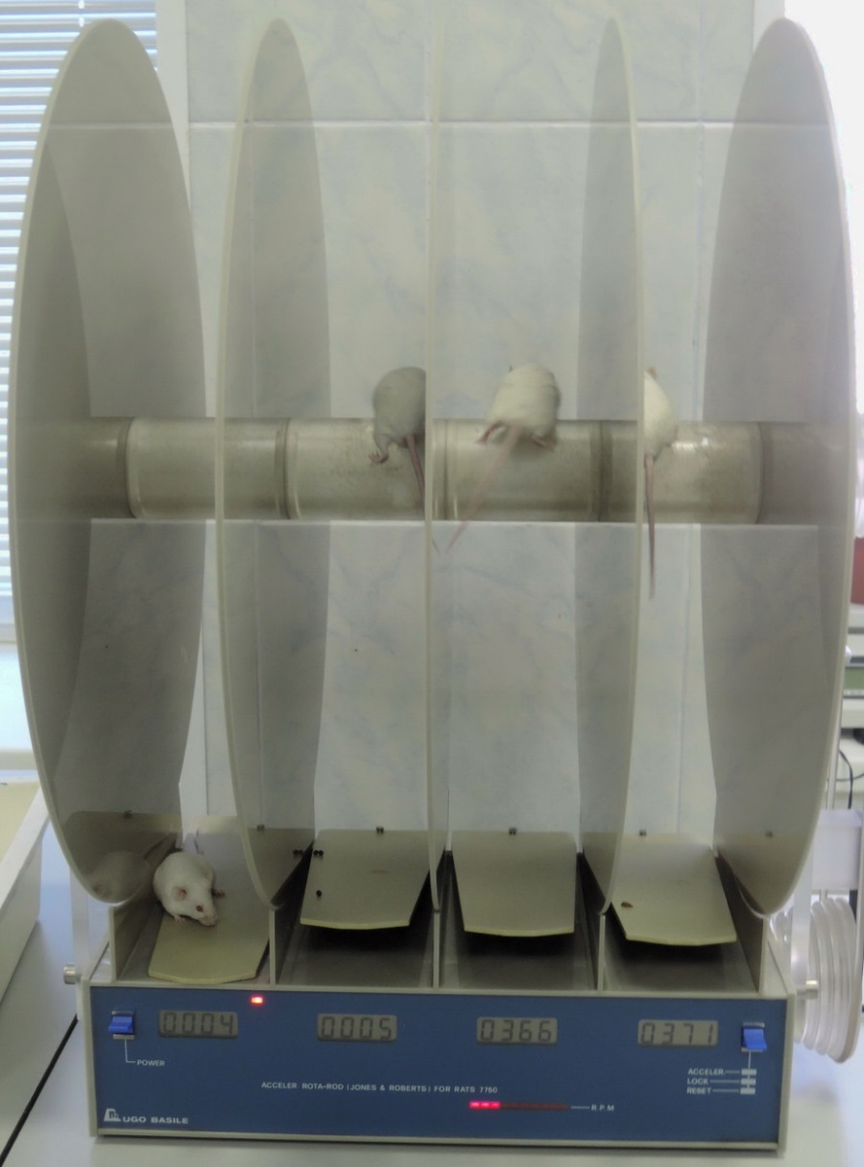
Методика «Вращающийся стержень»
Оборудование: Rota-Rod (Ugo Basile, Италия)
Скорость вращения: Обучение: 8 об/мин Тест: 20 об/мин

Slide 9
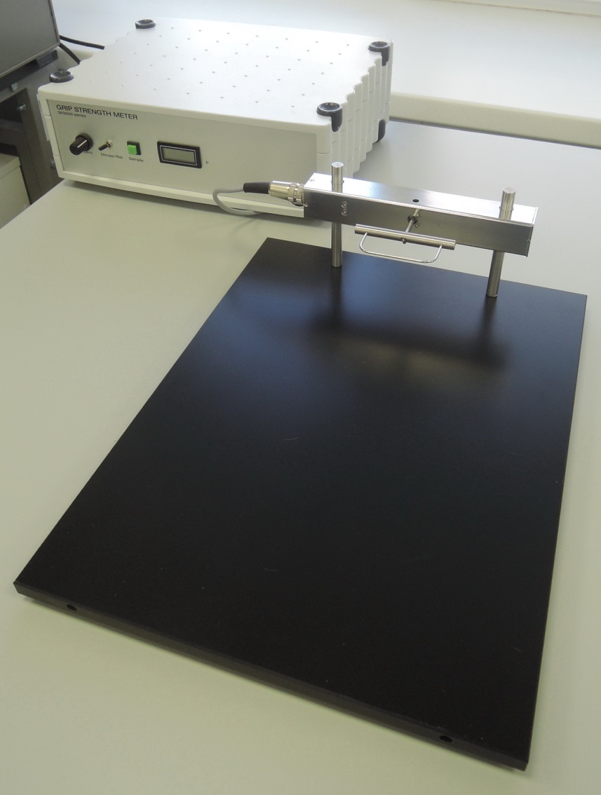
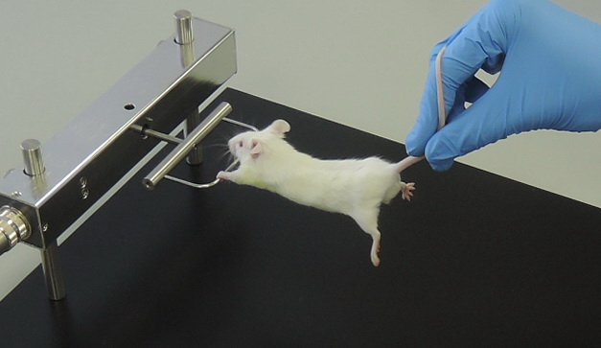
Тест на силу хвата
Оборудование: Grip Strength Meter (TSE Systems, Германия)

Slide 10
Результаты исследования

Slide 11
Оценка влияния препаратов на динамическую выносливость (4 неделя) n = 12 во всех группах (сек)
«до тренировки»
«после тренировки»
2
1
2
2
2
1
3
3
1
1
2
2
1
1
1 – по сравнению с контролем
2 – по сравнению с интактной группой
3 – по сравнению с фоном
U-тест Манна-Уитни, t-критерий Стьюдента, One Way ANOVA, критерии Дуннета и Ньюмена-Кеулса

Slide 12
Оценка влияния препаратов на статическую выносливость мышей (2 неделя) n = 12 (грамм-сила)
«до тренировки»
3
3
2
2
3
3
«после тренировки»
2
2
1
1
1
1
2
2
1
1
1 – по сравнению с контролем
2 – по сравнению с интактной группой
3 – по сравнению с фоном
*U-тест Манна-Уитни, t-критерий Стьюдента, One Way ANOVA, критерии Дуннета и Ньюмена-Кеулса

Slide 13
Оценка влияния препаратов на показатели статической выносливости мышей (4 неделя) n = 12 (грамм-сила)
«до тренировки»
3
3
«после тренировки»
2
2
1
2
1
3
1
2
1
▲●
▲●
1 – по сравнению с контролем
2 – по сравнению с интактной группой
3 – по сравнению с фоном
▲ - по сравнению с другими препаратами
● - по сравнению с этилтиобензимидазолом
U-тест Манна-Уитни, t-критерий Стьюдента, One Way ANOVA, критерии Дуннета и Ньюмена-Кеулса

Slide 14
Выводы:
Исследуемое соединение | После 4 недель курсового введения в режиме «до тренировки» | После 4 недель курсового введения в режиме «после тренировки»
ДМАЭ-малат | Повышает ДВ на 61%* | Повышает ДВ на 33%*; повышает СВ на 19%*
ДМАЭ-кетоглутарат | Повышает ДВ; повышает СВ на 20%* | Повышает ДВ; повышает СВ на 21%*
ДМАЭ-сукцинат | Повышает ДВ; повышает СВ на 12%* | Повышает ДВ
ДМАЭ-фумарат | Повышает ДВ; снижает СВ | Повышает ДВ на 34%*
* – достоверные значения по сравнению с контролем
СВ – статическая выносливость
ДВ – динамическая выносливость и координация движений

Slide 15
Спасибо за внимание!

